Slide 1
Óbudai Egyetem
Neumann János Informatikai Kar
.NET Gadgeteer – SD Kártya kezelő modul

Slide 2
Áttekintés
A feladat
Hardverkonfiguráció
A program megírása
Az eszköz működés közben
Felkészülést segítő kérdések

Slide 3
1. A feladat
A feladat célja megismertetni a .NET Gadgeteer eszköz SD kártya olvasójának működését.
Szükséges eszközök
FEZ Spider panel
SD kártya olvasó modul
nyomógombra
TE35-ös kijelző
Működés
A program az elindulást követően egy gombnyomásra vár. A gombnyomás következtében, amennyiben van az SD kártya olvasó modulban kártya, kilistázza a fájlokat. A programban lehetőség van különféle fájltípusok szűrésére is.

Slide 4
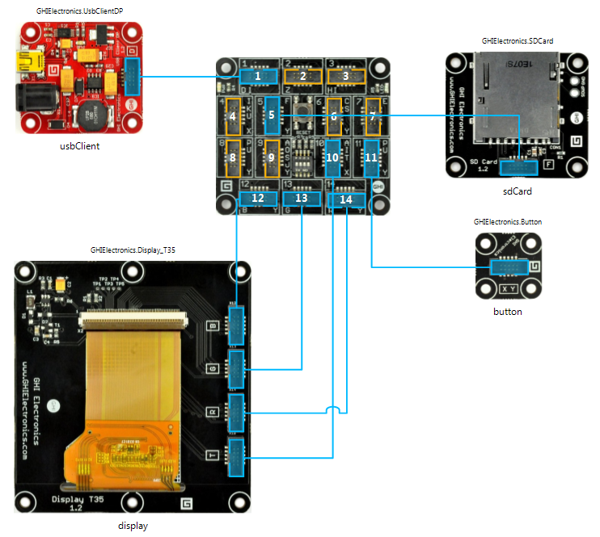
2. Hardverkonfiguráció
Állítsuk össze a következő hardver konfigurációt:

Slide 5
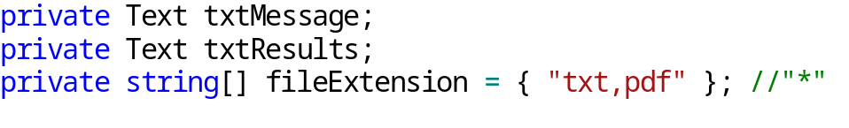
3. A program megírása
Változók definiálása
Magyarázat
Talált fájlok száma
A keresési feltételnek eleget tevő fájlok listája
Fájl kiterjesztéseket tartalmazó tömb. Az összes kiterjesztés: „*”

Slide 6
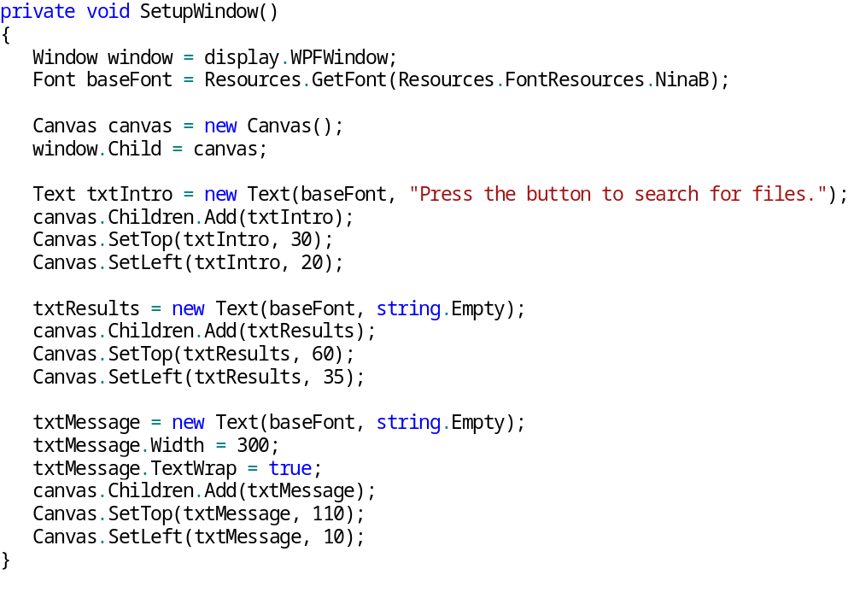
3. A program megírása
Kezdőképernyő (1)
Hozzuk létre a következő függvényt:

Slide 7
3. A program megírása
Kezdőképernyő (2)
A képernyőt reprezentáló objektumot elkérjük és beállítjuk a kiíratáshoz szükséges font típust
Létrehozunk egy txtIntro nevű szöveges Text objektumot, pozícionáljuk, szöveget állítunk be és hozzáadjuk a képernyőhöz
A txtResult változót létrehozzuk, pozícionáljuk és üresen a képernyőhöz adjuk
A txtMessage változót hasonlóan konfiguráljuk, mint az előzőt, csak a sortördelést engedélyezzük

Slide 8
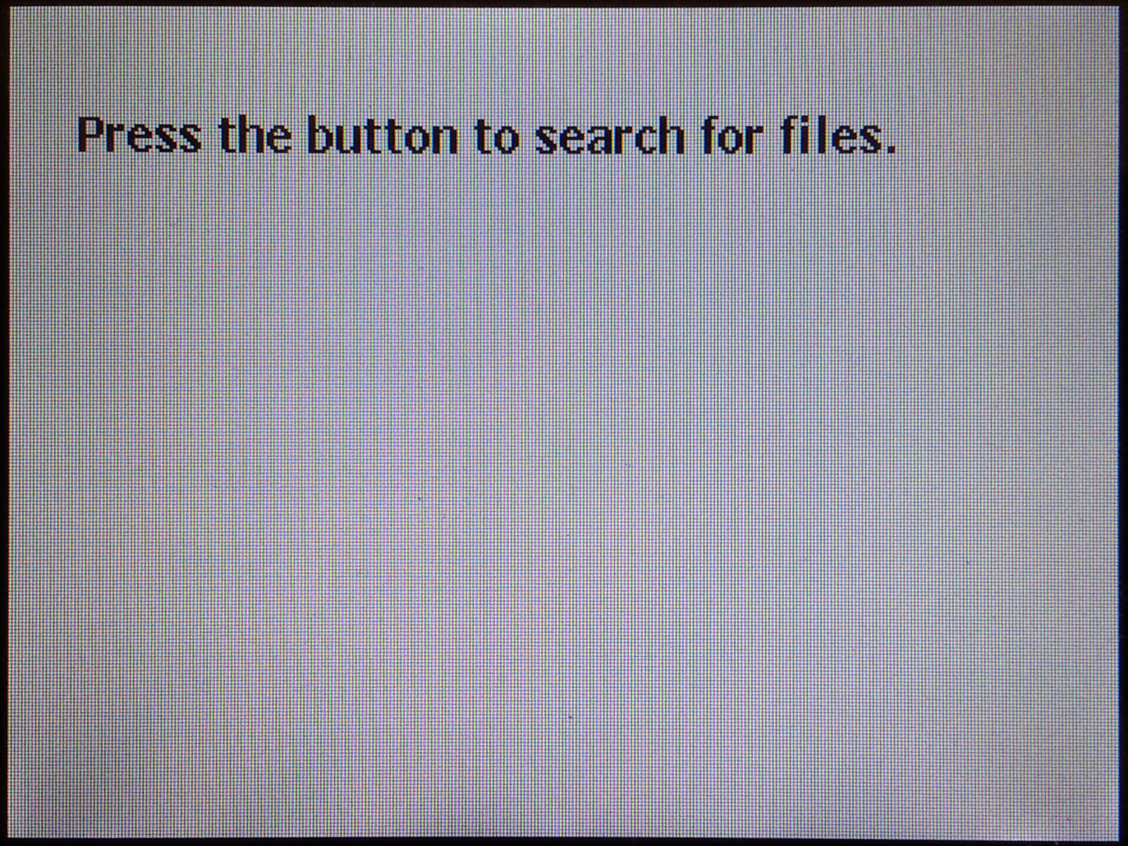
3. A program megírása
Kezdőképernyő (3)
A ProgramStarted() függvényből hívjuk meg az iménti függvényt. Futtatás után (F5) a következő látszik a képernyőn:

Slide 9
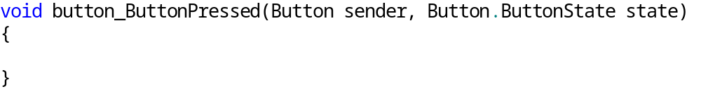
3. A program megírása
A gombnyomás eseménykezelése
A ProgramStarted() metódusban iratkoztassuk fel a gombot az eseményre:
A hozzá tartozó eseményt kezelő metódus pedig:
Az eseményt kezelő metódust egyelőre hagyjuk üresen

Slide 10
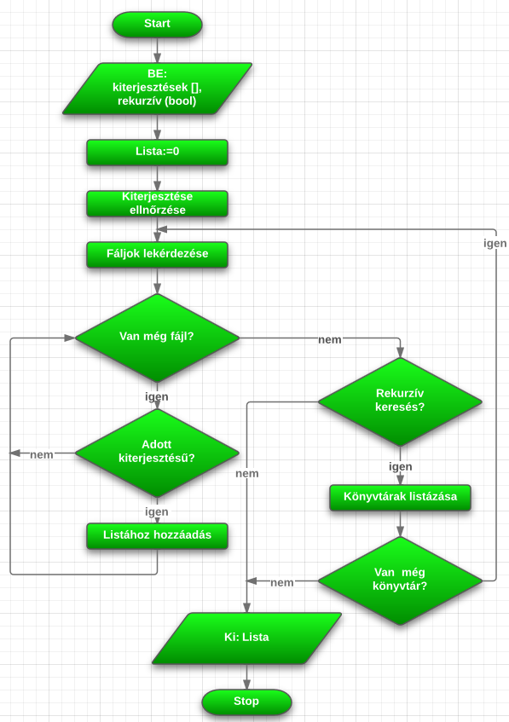
3. A program megírása
Fájlkeresés folyamata (1)

Slide 11
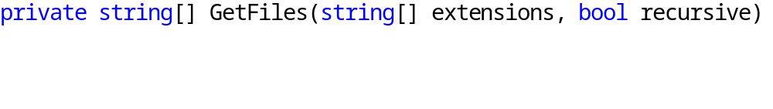
3. A program megírása
Fájlkeresés folyamata (2)
Hozzunk létre a folyamatábra alapján két metódust:
1.
      Ez a függvény indítja el a keresést a listázáshoz megadott paraméterek alapján. A visszatérési értéke a fájl lista.
    2.
      A tényleges keresést végzi. Amennyiben az alkönyvtárakban is keresünk, akkor rekurzív módon működik.

Slide 12
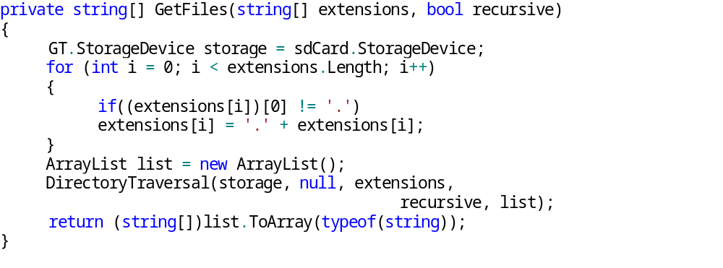
3. A program megírása
Fájlkeresés folyamata (3)

Slide 13
3. A program megírása
Fájlkeresés folyamata (4)
Bemenő paraméterek: kiterjesztés tömb, egy logikai változó → alkönyvtárban keresés
Létrehozunk egy storage referenciát az SD kártyához való hozzáférés érdekében
Kiterjesztés tömb ellenőrzése → formátum: a kiterjesztés előtt van pont?
Létrehozunk egy listát a megtalált fájlok ideiglenes tárolására
Meghívjuk a DirectoryTraversal függvényt. A list változót feltölti a fájlok nevével.
A visszatérési érték a lista tömbbé való konvertálásával jön létre.

Slide 14
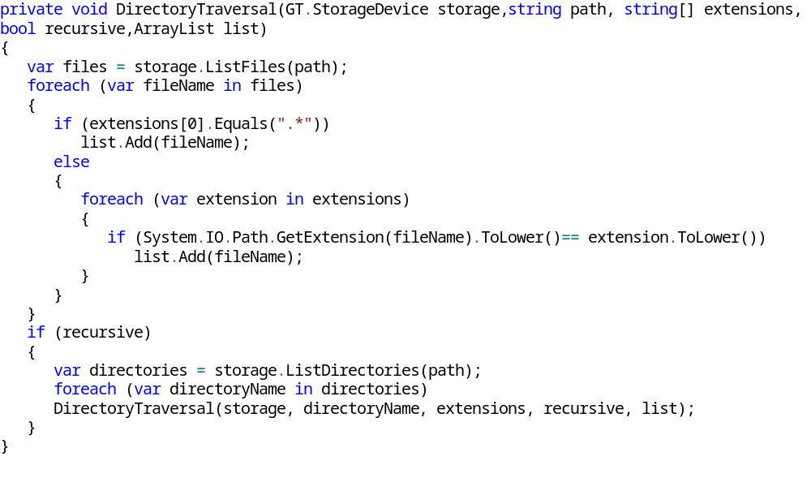
3. A program megírása
Fájlkeresés folyamata (5)

Slide 15
3. A program megírása
Fájlkeresés folyamata (6)
Bemenő paraméterek: storage példány, amin keresztül elérhető az SD kártya, egy elérési út (az aktuális keresés helye – null → gyökér), kiterjesztés tömb, rekurzív keresést engedélyező logikai változó, lista
Lekérjük egy lokális változóba a path által meghatározott helyen a fájlokat.
Egy ciklussal végig megyünk az összes fájlon, ahol
  Megvizsgáljuk, hogy van-e konkrét kiterjesztés. Ha nincs, a fájlt mindenképp a listához adjuk
  Ha igen, összehasonlítjuk a tömbbel. Találat esetén a listához adjuk.
Ha alkönyvtárakban is keresünk, lekérjük az aktuális helyen lévő könyvtárak neveit egy lokális változóba.
Egy ciklussal végigmegyünk a könyvtárakon és rekurzív módon meghívjuk a függvényt. A paraméterekben csak a path értéke változik.

Slide 16
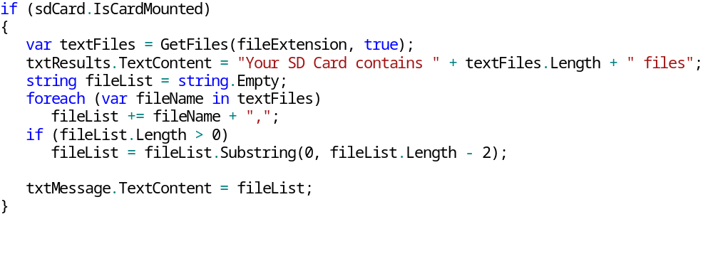
3. A program megírása
Utolsó lépés (1)
Végső lépésként biztosítjuk, hogy a gomb megnyomására a keresés elinduljon. Az eseményt kezelő függvénybe helyezzük el a következő kódrészletet:

Slide 17
3. A program megírása
Utolsó lépés (2)
Az előző kódrészlet magyarázata:
Meg kell vizsgálni, hogy az SD kártya használatra kész állapotban van-e.
Egy lokális változóban lekérjük a fájlokat a GetFiles függvény segítségével.
Kiíratjuk a megtalált fájlok darabszámát.
A fájlokat vesszővel elválasztva egy string változóba összefűzzük.
Az utolsó vesszőt levesszük.
Kiíratjuk az így kapott listát tartalmazó stringet.

Slide 18
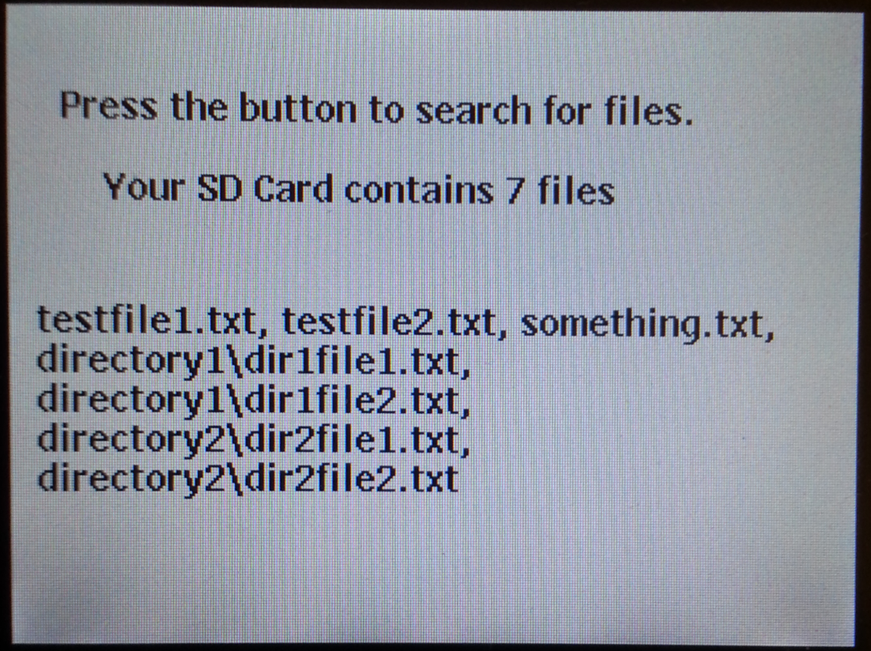
4. Az eszköz működés közben
Az eredmény csak txt kiterjesztésű fájlokra keresve:

Slide 19
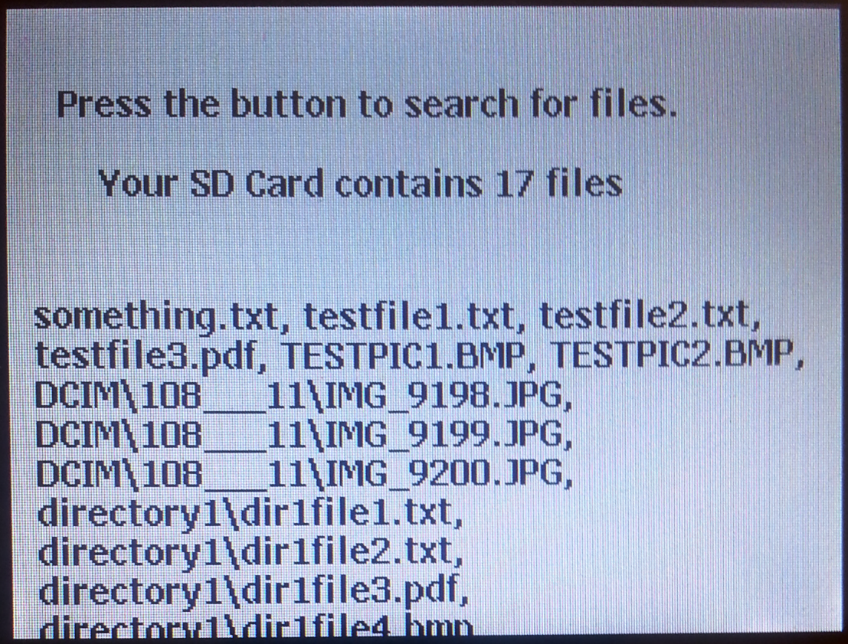
4. Az eszköz működés közben
Az eredmény minden fájltípusra keresve:

Slide 20
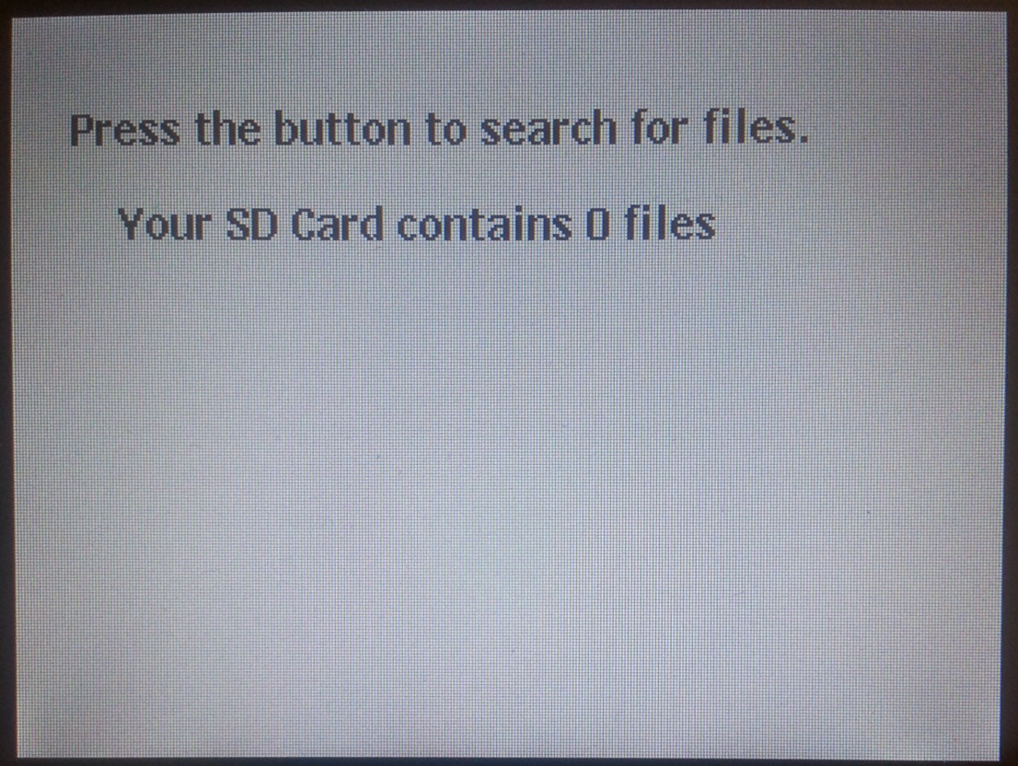
4. Az eszköz működés közben
Sikertelen keresés:

Slide 21
5. Felkészülést segítő kérdések
Hogyan lehet hozzáférni az SD kártya tartalmához?
Ismertesse a fájlkeresés folyamatát!
Mit jelent a rekurzív keresés?
Hogyan oldható meg, hogy csak megadott kiterjesztésű fájlokat listázzunk ki?

